Slide 1
Laboratorio 03
Estructuras de Datos y Algoritmos Avanzados.

Slide 2

Strings
Todos sabemos operar con strings y distintas maneras de representarlas pero… ¿Qué es una string?

Slide 3
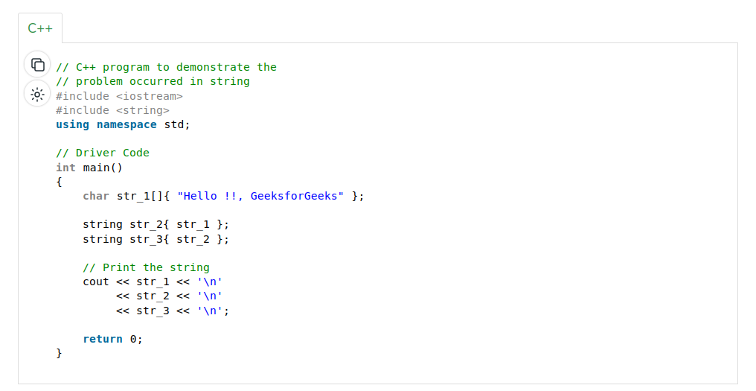
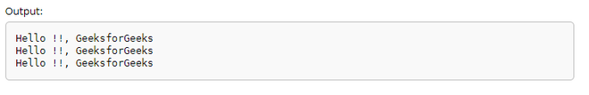
Problemas con strings en c++
¿Por qué asignar memoria tres veces a la misma string, si no realizaremos cambio en ellas?

Slide 4
String_view

Slide 5
String_view
Una manera de “visualizar” las string sin que sea necesario duplicar la memoria que ocupan.

Slide 6
Vamos al código.

Slide 7
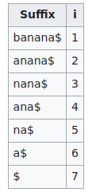
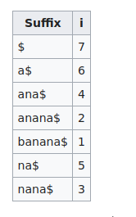
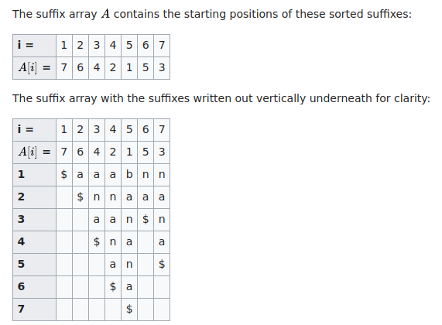
Suffix Array

Slide 8
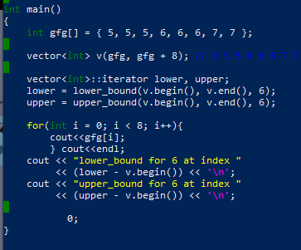

Búsqueda
Para encontrar la cantidad de elementos con el patrón, podemos usar “upper_bound” y “lower_bound” en c++.
El rango que generan estos índices es la cantidad de veces que se repite el patrón.

Slide 9
Algoritmos

Slide 10
Knuth-Morris-Pratt
Optimiza la forma más “novata” de encontrar patrones, guardando la información de los caracteres que ya evaluó en la iteración anterior.

Slide 11
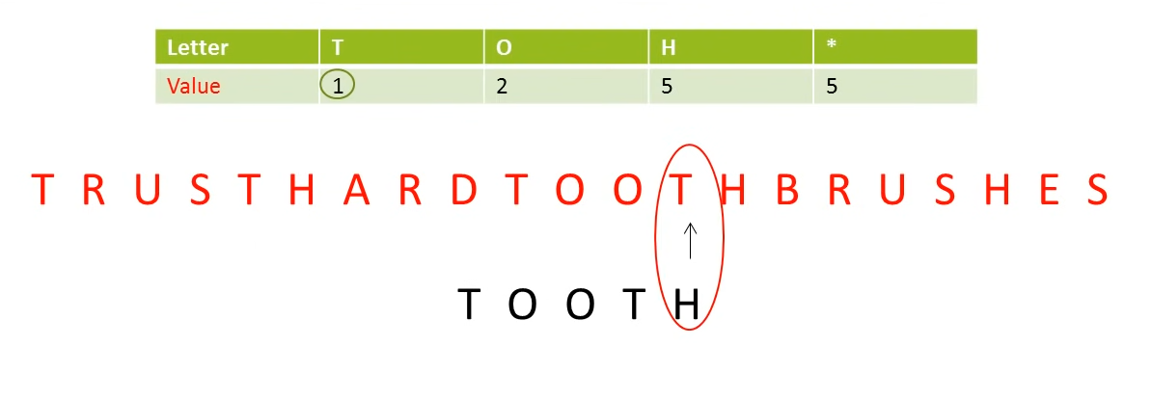
Boyer-Moore-Horspool
Utiliza una tabla con el patrón para ahorrarse búsquedas en el método novato.

